Slide 1
Задание 12
Исполнитель Редактор

Slide 2
Задача 1
Какая строка получится в результате применения приведённой ниже программы к строке, состоящей из 68 идущих подряд цифр 8? В ответе запишите полученную строку.
НАЧАЛО
ПОКА нашлось (222) ИЛИ нашлось (888)
ЕСЛИ нашлось (222)
ТО заменить (222, 8)
ИНАЧЕ заменить (888, 2)
КОНЕЦ ЕСЛИ
КОНЕЦ ПОКА
КОНЕЦ

Slide 3
Задача 2
Какая строка получится в результате применения приведённой ниже программы к строке, состоящей из цифры 1, за которой следуют 80 идущих подряд цифр 8? В ответе запишите полученную строку.
НАЧАЛО
ПОКА нашлось (18) ИЛИ нашлось (288) ИЛИ нашлось (3888)
ЕСЛИ нашлось (18)
ТО заменить (18, 2)
ИНАЧЕ ЕСЛИ нашлось (288)
ТО заменить (288, 3)
ИНАЧЕ заменить (3888, 1)
КОНЕЦ ЕСЛИ
КОНЕЦ ЕСЛИ
КОНЕЦ ПОКА
КОНЕЦ

Slide 4
Задача 3
Ниже приведена программа для исполнителя Редактор.
НАЧАЛО
ПОКА нашлось (133) ИЛИ нашлось (881)
ЕСЛИ нашлось (133)
ТО заменить (133, 81)
ИНАЧЕ заменить (881, 13)
КОНЕЦ ЕСЛИ
КОНЕЦ ПОКА
КОНЕЦ
На вход этой программе подается строка, состоящая из 100 цифр; последняя цифра в строке — цифра 1, а остальные цифры — восьмёрки. Какая строка получится в результате применения программы к этой строке? В ответе запишите полученную строку.

Slide 5
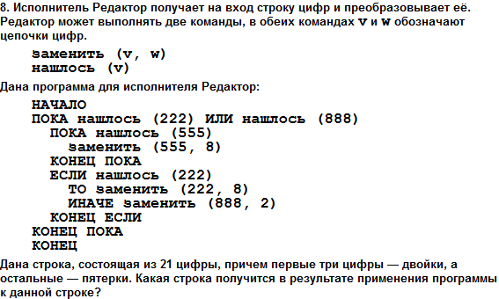
Задача 4

Slide 6
Задача 5
На вход приведённой ниже программе поступает строка, начинающаяся с символа «>», а затем содержащая 10 цифр 1, 20 цифр 2 и 30 цифр 3, расположенных в произвольном порядке.
Определите сумму числовых значений цифр строки, получившейся в результате выполнения программы.
Так, например, если результат работы программы представлял бы собой строку, состоящую из 50 цифр 4, то верным ответом было бы число 200.
НАЧАЛО
ПОКА нашлось (>1) ИЛИ нашлось (>2) ИЛИ нашлось (>3)
ЕСЛИ нашлось (>1)
ТО заменить (>1, 22>)
КОНЕЦ ЕСЛИ
ЕСЛИ нашлось (>2)
ТО заменить (>2, 2>)
КОНЕЦ ЕСЛИ
ЕСЛИ нашлось (>3)
ТО заменить (>3, 1>)
КОНЕЦ ЕСЛИ
КОНЕЦ ПОКА
КОНЕЦ

Slide 7
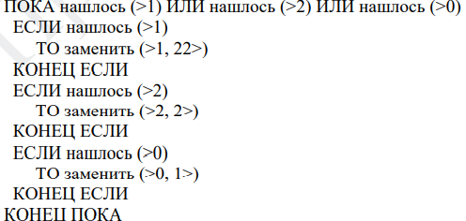
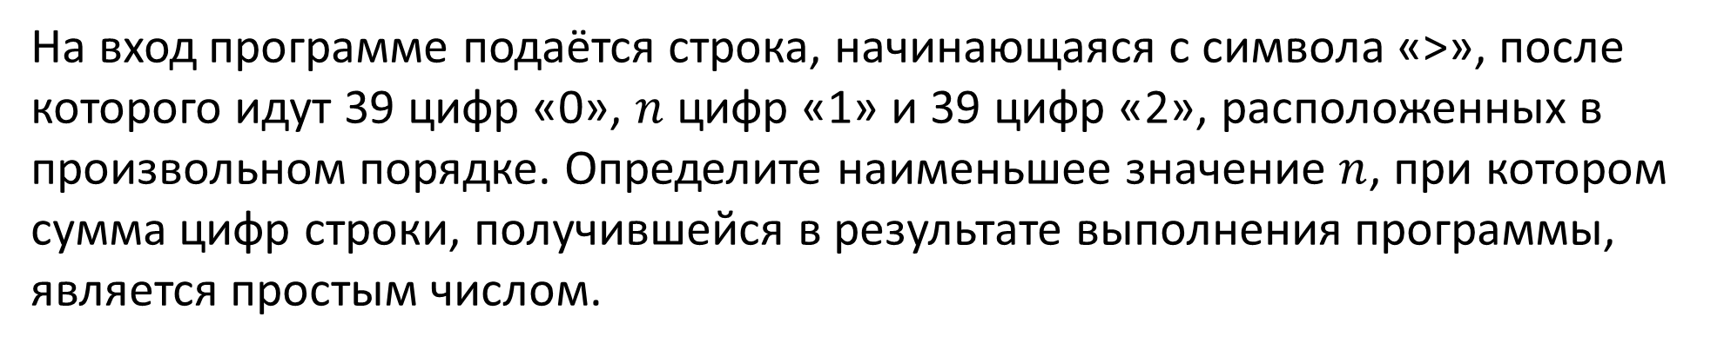
Задача 6
На вход программе подаётся строка, начинающаяся с символа «>», после которого идут 39 цифр «0», $n$ цифр «1» и 39 цифр «2», расположенных в произвольном порядке. Определите наименьшее значение $n$, при котором сумма цифр строки, получившейся в результате выполнения программы, является простым числом.

Slide 8
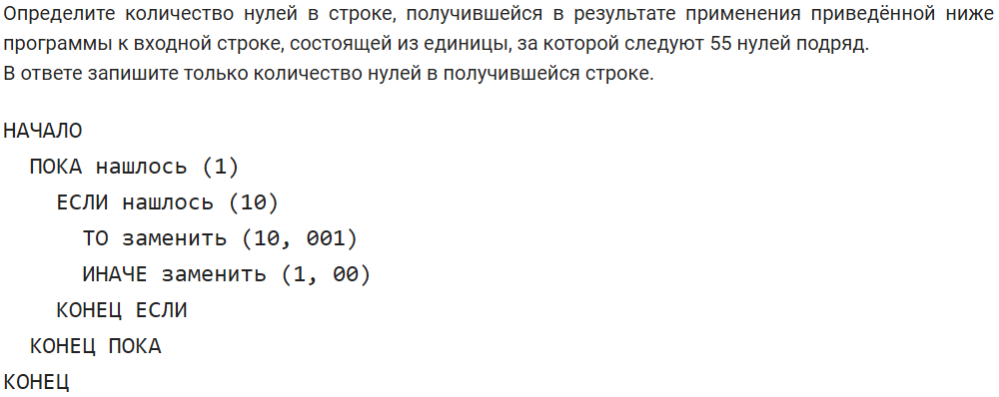
Задача 7

Slide 9
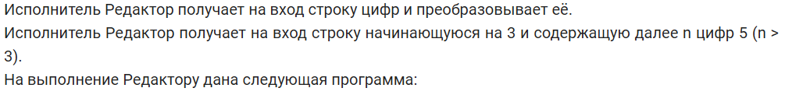
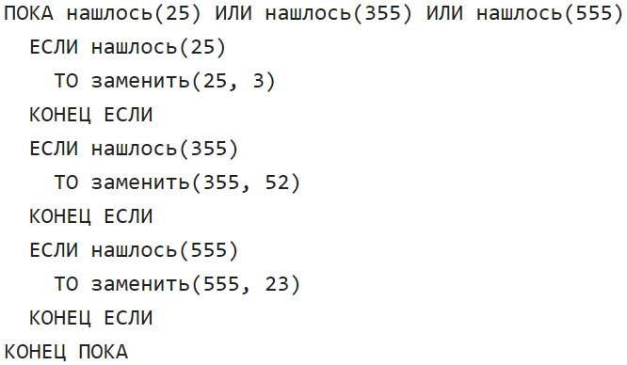
Задача 8

Slide 10
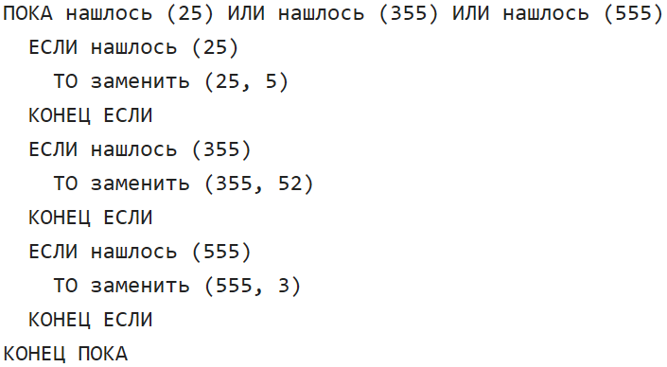
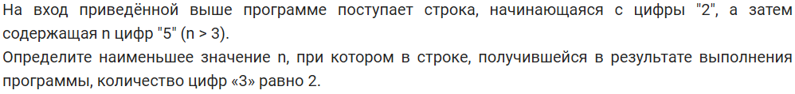
Задача 9

Slide 11
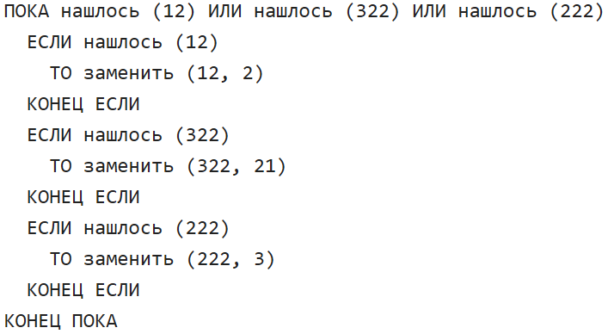
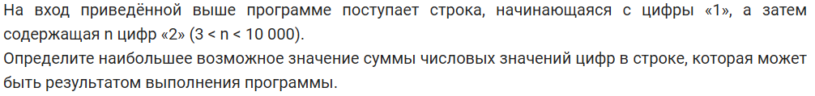
Задача 10

Slide 12
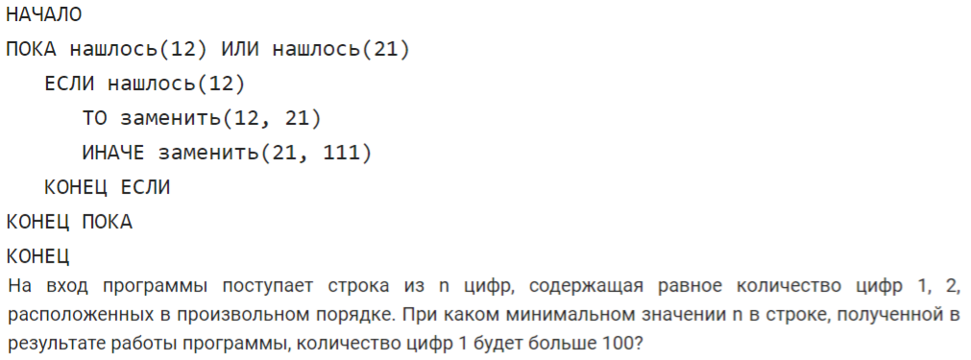
Задача 11

Slide 13
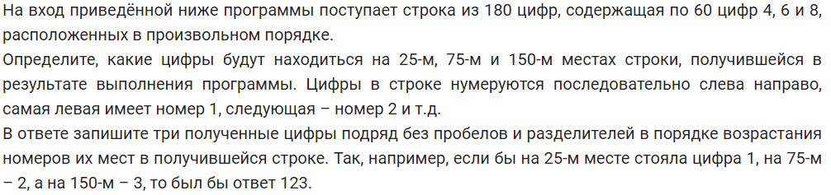
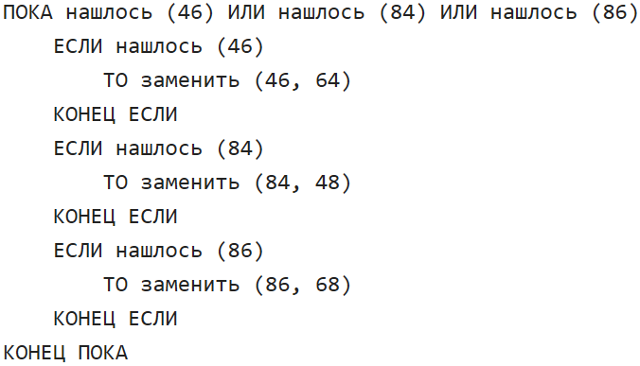
Задача 12

